Slide 1
GRUPO 9 TECH HEALTH
RAUL MEIRA DE SOUZA
MARIANA PIMENTEL CARMO
LUCAS XAVIER PEREIRA
SAMUEL DE JESUS SENA
LEONARDO DILLAN CARNEIRO OLIVEIRA BRAZ

Slide 2
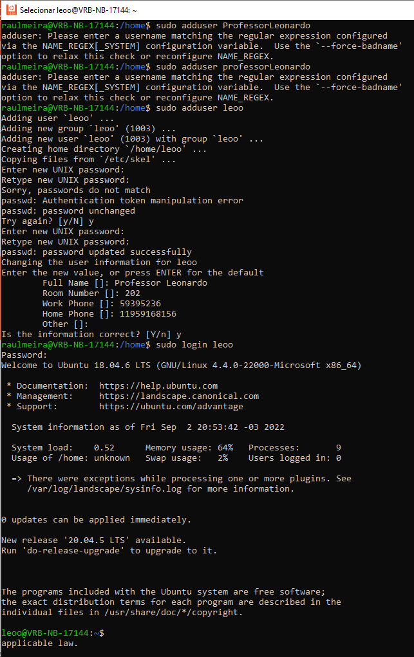
2. Criar usuário com nome do professor de PI, com senha urubu100.

Slide 3


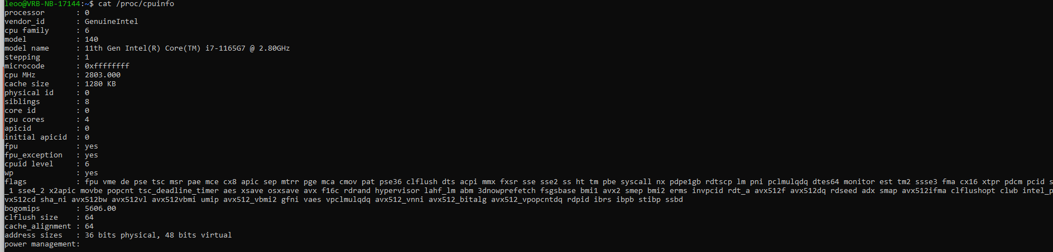
3. Com o usuário do professor de PI, execute os seguintes comandos, e faça o comparativo entre os ambiente WSL e Linux Nativo, e explique cada comando, mesmo que ele não funcione.
serve para mostrar um manual da aplicação para o usuário.
Man –
lsb_release –a =
cat /proc/cpuinfo =
exibe informações de LSB (Linux Standard Base) sobre sua distribuição específica do Linux, incluindo número da versão, nome do código da versão e ID do distribuidor
Envia um conteúdo para a saída padrão de modo não interativo e visualizar as informações da CPU

Slide 4
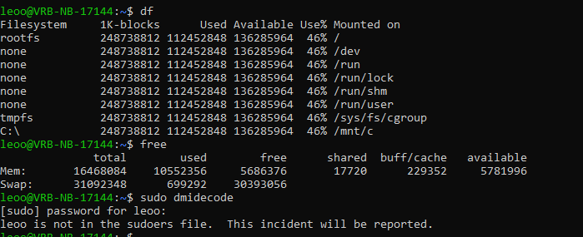
cpuid | more = permite fazer a paginação de arquivos ou da entrada padrão. O comando more pode ser usado como comando para leitura de arquivos que ocupem mais de uma tela. Quando toda a tela é ocupada, o more efetua uma pausa e permite que você pressione Enter ou espaço para continuar avançando no arquivo sendo visualizado.
df = Disk free) mostra a capacidade utilizada de um sistema de arquivos em termos de espaço e inodes. (Código abaixo)
Free = mostra a quantidade de memória total, em uso e disponível, bem como informações de cachê e swap. (Código abaixo)
sudo dmidecode = apresenta as informações de todas as tabelas DMI. (Código abaixo)
hardinfo = Ferramenta que lê os arquivos no diretório /proc do sistema, organiza as informações coletadas sobre o hardware e software da máquina, e as apresenta de forma elegante em uma interface gráfica GTK+, permitindo também gerar relatórios sobre itens especificados do sistema.
inxi –C = é um script bash que captura informações detalhadas de diferentes fontes e comandos do sistema, gerando automaticamente um relatório de fácil compreensão.
likwid-topology = imprime thread e topologia de cache. É um aplicativo de linha de comando para imprimir a topologia de thread e cache em processadores multicore x86. Usado com fontes mono espaçadas pode desenhar a topologia do processador de uma máquina em ASCII art. Além da topologia likwid-topology determina o relógio de um processador e imprime informações detalhadas sobre a hierarquia de caches e a estrutura NUMA.

Slide 5
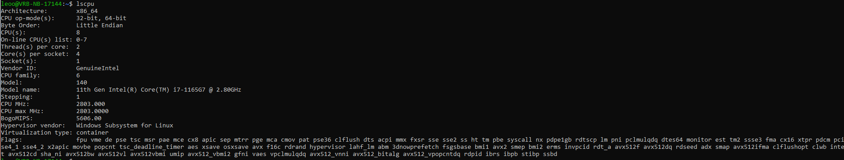
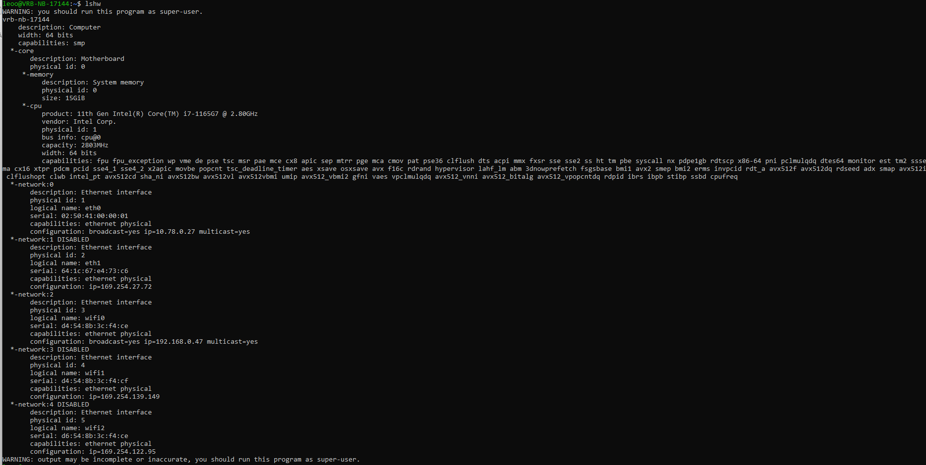
Lscpu = Nos permite descobrir informações sobre a CPU (ou CPUs) instalada em seu computador. Podemos visualizar dados sobre uma CPU ou núcleo em particular, ou sobre todos os processadores e núcleos de processamento de uma vez.
Lshw = É uma pequena ferramenta para fornecer informações detalhadas da configuração de hardware da máquina. Pode relatar a configuração exata de memória, versão de firmware, configuração de placa-mãe, versão e velocidade de CPU, configuração de cache, velocidade de barramento, etc.

Slide 6
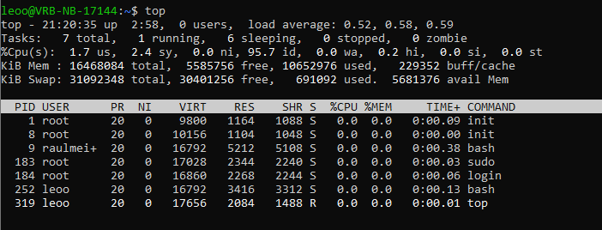
Lstopo = é usado para mostrar a topologia do sistema. Ele fornece informações sobre os nós de memória NUMA, caches compartilhados, pacotes de CPU, núcleos e threads do processador e muito mais.
Top = exibe os processos em execução no sistema. É amplamente utilizado para monitorar a carga do sistema.
4. Qual é o comando acima que informa o tipo de sistema de arquivo da máquina?
Basta usar o comando df.
5. Explique a diferença entre os usuários root e PI.
O usuário root tem acesso irrestrito aos arquivos e processos do sistema, enquanto o PI não.

